Slide 1
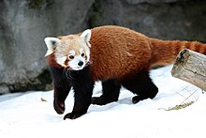


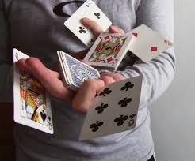


NOEMI SANCHEZ
COSAS QUE ME GUSTAN

